Slide 1


Sistem Akuntansi dalam
Lingkungan Global
Oleh : DZAKWAN HIDAYAT TRISNA HADY
Nomor Pokok Mhs : 2022340350012
Dosen Pengampu : Drs. Suyadi, Ak., M.Com

Slide 2


Sistem Akuntansi dalam Lingkungan Global
Globalisasi dan berbagai faktor lingkungan memengaruhi praktik akuntansi, manajemen, serta tantangan yang dihadapi oleh perusahaan multinasional.
Integrasi Bisnis Global
Dunia bisnis semakin terintegrasi dan batas-batas operasional negara menjadi kabur.
Adaptasi Akuntansi
Sistem akuntansi, sebagai "bahasa bisnis", harus beradaptasi dengan kompleksitas lingkungan global.

Slide 3





Faktor-Faktor Lingkungan Global yang Mempengaruhi Bisnis
Globalisasi menciptakan lingkungan yang kompleks, menuntut bisnis untuk mempertimbangkan berbagai faktor eksternal saat mengambil keputusan strategis.
Faktor Ekonomi
Meliputi perbedaan dalam tingkat inflasi, nilai tukar mata uang, struktur pasar modal, dan tingkat perkembangan ekonomi antar negara.
Faktor Hukum & Politik
Termasuk stabilitas politik, jenis sistem hukum (Common Law vs. Code Law), regulasi pajak, dan peraturan tenaga kerja di setiap yurisdiksi.
Faktor Budaya & Sosial
Nilai-nilai, kepercayaan, bahasa, etika bisnis, dan tingkat individualisme/kolektivisme yang sangat memengaruhi cara kerja dan pengambilan keputusan.
Faktor Teknologi
Akses dan adopsi teknologi informasi, standar komunikasi, dan otomatisasi proses yang berdampak pada sistem pelaporan.

Slide 4




Dampaknya terhadap Fungsi Manajemen
Perbedaan lingkungan global secara langsung memengaruhi cara manajemen merencanakan, mengorganisasi, memimpin, dan mengendalikan operasi lintas batas.
Perencanaan Strategis
Perlu adaptasi strategi pemasaran, produksi, dan investasi untuk mengakomodasi regulasi lokal dan preferensi konsumen yang berbeda.
Struktur Organisasi
Membutuhkan struktur yang fleksibel (matriks atau multidivisional) untuk mengelola anak perusahaan di berbagai negara secara efektif.
Pengambilan Keputusan
Basis data akuntansi yang berbeda antar negara mempersulit perbandingan kinerja dan evaluasi investasi global.
Kontrol dan Pengawasan
Memastikan kepatuhan terhadap standar etika dan hukum lokal sambil mempertahankan konsistensi pelaporan keuangan kelompok
perusahaan.

Slide 5




Mengapa Sistem Akuntansi Berbeda di Setiap Negara?
Keragaman praktik akuntansi adalah hasil langsung dari interaksi antara lingkungan hukum, ekonomi, dan budaya yang unik di setiap negara.
Sistem Hukum (Code Law vs. Common Law)
Sumber Pendanaan
Negara dengan sistem Code Law (seperti Jerman, Prancis) sering memiliki aturan akuntansi yang sangat terperinci dan didominasi oleh undang-undang pajak. Sementara sistem Common Law (AS, Inggris) lebih mengandalkan prinsip dan regulasi swasta (mis. FASB/IASB).
Di negara yang berorientasi pada bank (Jerman, Jepang), akuntansi cenderung konservatif dan fokus pada perlindungan kreditor. Di negara berorientasi pasar modal (AS, Inggris), fokusnya adalah transparansi bagi investor.
Perbedaan ini menyebabkan kesulitan dalam membandingkan laporan keuangan antar perusahaan dari negara berbeda, menghambat investasi global.

Slide 6




Klasifikasi Sistem Akuntansi Dunia
Para ahli mengelompokkan negara-negara berdasarkan kesamaan praktik akuntansi mereka. Klasifikasi ini membantu kita memahami pola dasar keragaman global.
Model
"Kontinental atau
Berdasarkan Pajak"
Model
"Anglo-Amerika atau Berbasis Pasar"
Model
"Negara Berkembang"
Ciri-ciri: Sangat dipengaruhi oleh hukum pajak dan kepentingan pemerintah. Konservatif dan kurang fokus pada informasi investor. (Contoh: Jerman, Swedia, Jepang).
Ciri-ciri: Fleksibel, fokus pada pengungkapan penuh (full disclosure) dan kepentingan investor. Mengutamakan laba yang adil. (Contoh: AS, Inggris, Kanada).
Ciri-ciri: Sering mengadopsi standar dari model Anglo-Amerika atau Kontinental, tetapi implementasi dan kepatuhan sering dipengaruhi oleh sumber daya dan stabilitas politik. (Contoh: Indonesia, India).

Slide 7
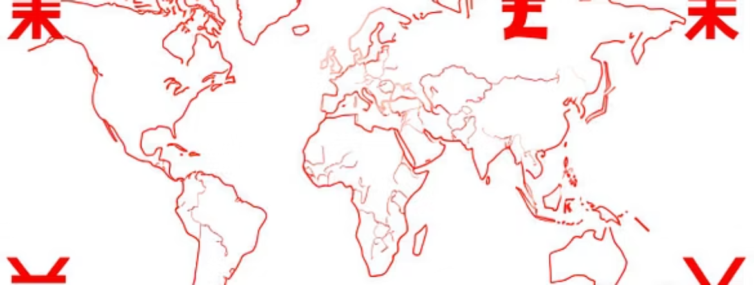


Tantangan Akuntansi bagi Perusahaan Multinasional (MNC)
MNC beroperasi di berbagai mata uang dan yurisdiksi pajak, menciptakan kebutuhan akan sistem akuntansi yang terintegrasi namun fleksibel.
1
Translasi Mata Uang Asing
Mengubah laporan keuangan anak perusahaan dari mata uang lokal ke mata uang pelaporan induk perusahaan, yang menimbulkan risiko kurs.
2
Konsolidasi Laporan Keuangan
Menggabungkan laporan keuangan dari berbagai entitas di berbagai negara, yang mungkin menggunakan standar akuntansi berbeda.
3
Transfer Pricing
Menentukan harga untuk transaksi internal (misalnya, penjualan barang) antar entitas MNC di negara berbeda untuk tujuan pajak yang legal
dan etis.
4
Audit & Kepatuhan Global
Memenuhi persyaratan audit dan regulasi pajak yang berbeda di setiap negara tempat MNC beroperasi.

Slide 8

Budaya sebagai Dasar Perbedaan Akuntansi
Model Gray & Hofstede menyoroti bagaimana dimensi budaya suatu negara secara fundamental membentuk sistem akuntansi yang mereka pilih
dan terapkan.
Individualisme
Keseragaman
Penekanan pada pilihan pribadi
Aturan terstandardisasi
Pelaporan terdesentralisasi
Kepatuhan terpusat
Model Gray mengaitkan nilai-nilai budaya ini dengan praktik akuntansi:
Konservatisme
1
Preferensi untuk berhati-hati dalam pengukuran, berhubungan dengan Tingkat Penghindaran Ketidakpastian yang tinggi (mis. Jerman).
Kerahasiaan
2
Rendahnya pengungkapan kepada publik, berhubungan dengan Jarak Kekuasaan yang tinggi (mis. negara-negara Asia tertentu).
Keseragaman
3
Kepatuhan ketat pada aturan, berhubungan dengan Kolektivisme yang tinggi dan peran negara kuat (mis. Prancis).

Slide 9

Tren Global: Konvergensi ke IFRS
Untuk mengatasi keragaman dan meningkatkan efisiensi pasar modal, terjadi dorongan kuat menuju harmonisasi standar melalui Adopsi International Financial Reporting Standards (IFRS).
Tujuan Utama IFRS
Peningkatan Transparansi
Menyediakan seperangkat standar akuntansi global yang berkualitas tinggi, dapat dipahami, dan dapat dibandingkan.
Memungkinkan investor di seluruh dunia membuat keputusan yang lebih tepat karena informasi keuangan lebih seragam.
Adopsi Global
IFRS telah diadopsi atau diizinkan di lebih dari 140 yurisdiksi, termasuk Uni Eropa, Australia, dan banyak negara Asia.
Konvergensi IFRS merasionalisasi perbedaan akuntansi yang disebabkan oleh lingkungan hukum dan budaya yang berbeda.
Meskipun konvergensi, tantangan implementasi tetap ada, terutama yang berkaitan
dengan interpretasi lokal dan pengaruh pajak.

Slide 10




Poin-Poin Utama: Menavigasi Kompleksitas Akuntansi Global
Pengaruh Lingkungan Mendalam
Lingkungan global (ekonomi, politik, hukum, budaya) membentuk sistem akuntansi.
Keragaman Sistem Akuntansi
Perbedaan lingkungan menghasilkan beragam sistem akuntansi di seluruh dunia
(misalnya, Code Law vs. Common Law).
Tantangan MNC
Perusahaan Multinasional menghadapi masalah kompleks seperti translasi
mata uang dan transfer pricing.
Konvergensi IFRS
Tren global menuju IFRS berupaya menciptakan kerangka akuntansi
yang harmonis dan dapat dibandingkan secara global.

